Slide 1
Микроэкономика 2020-2021 ВЕСЕННИЙ семестр Сазанова Светлана Леонидовна, канд.экон.наук, доцент www.sazanova.org

Slide 2
Тема 7. Несовершенная конкуренция: Олигополия.
Распространенность олигополии. Олигополия как преобладающий тип рынка в России. Крупные размеры предприятия как основной фактор ограничения конкуренции в условиях олигополии.
Три основных разновидности олигополии.
Нескоординированная олигополия. Особенности: ломанный характер кривой спроса, разрывы кривой предельного дохода.
Теория игр и упрощенные (дуополистические) модели олигополии. Дилемма заключенного. Равновесие Парето, равновесие Нэша. Дерево решений. Модель Курно. Равновесие Курно. Модель Штакельберга (Стэкльберга). Ценовая война. Модель Бертрана.

Slide 3
Картели. Цель фирм-участниц - монополистическая прибыль. Типичное соглашение: квоты производства или раздел рынков, единые цены, общая политика по отношению поставщикам факторов производства ( в первую очередь -профсоюзам). Картель как наиболее распространенная форма реальной монополизации рынка.
Картелеподобная структура рынка. Принцип предсказуемого поведения. Лидерство в ценах (барометрическое, на основе низких издержек, доминирующей фирмы); схема «издержки плюс»; фокальные точки.
Неизбежность олигополизации в условиях крупного производства. Позитивные стороны олигополии и условия их проявления. Роль олигополии в инновационных процессах (по Шумпетеру и Гэлбрейту). Чендлеровская экономия. Роль безусловно-постоянных (квазипостоянных) издержек в удешевлении технического прогресса.

Slide 4
Базовые характеристики рынка олигополии / олигопсонии:
ограниченное число продавцов / покупателей
существенная доля продукции отдельного продавца (спроса отдельного покупателя) на рынке
влияние отдельного продавца / покупателя на цену и объем выпуска велико
барьеры входа-выхода существенны / труднопреодолимы
взаимозависимость фирм: лидер рынка может оказывать существенное влияние на цену и объем выпускаемой продукции (ценовая война; гонка за лидером; сговор и т.д.)

Slide 5
Три основные разновидности олигополии
Нескоординированная (некооперированная) олигополия – олигополисты действуют независимо друг от друга, не ведут переговоры, не координируют свои действия.
Кооперированная олигополия (одна из форм - картель или сговор) фирм – олигополисты договариваются для достижения долгосрочного монополистического равновесия и монополистической прибыли, которая потом распределяется между участниками картеля.
Картелеподобная структура рынка (так называемая «игра по правилам») - фирмы сознательно делают свое поведение понятным и предсказуемым для конкурентов для более легкого достижения равновесия отрасли.

Slide 6
Если олигополисты действуют независимо друг от друга
Главное: различия в предположениях относительно реакции соперников.
В зависимости от того, выбирает ли олигополист в качестве управляемой переменной величину выпуска или цену, различают:
олигополию предприятий, устанавливающих величину выпуска, или просто количественную олигополию и
олигополию предприятий, назначающих цену, или ценовую олигополию.
Существуют модели количественной олигополии Курно и Чемберлена, а также модель Штакельберга, предполагающая ассиметричное поведение олигополистов, и модели ценовой олигополии Бертрана и Эджуорта

Slide 7
Модели олигополии
модели количественной олигополии Курно и Чемберлена
модель Штакельберга, предполагающая ассиметричное поведение олигополистов
модели ценовой олигополии Бертрана и Эджуорта

Slide 8
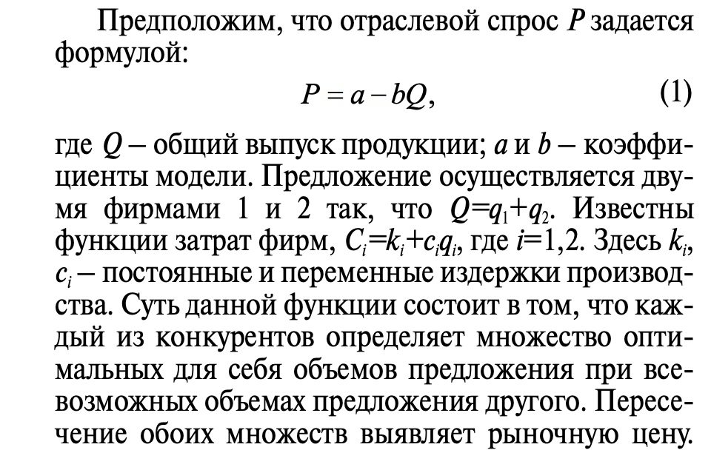
Модель Курно: дуополия

Slide 9
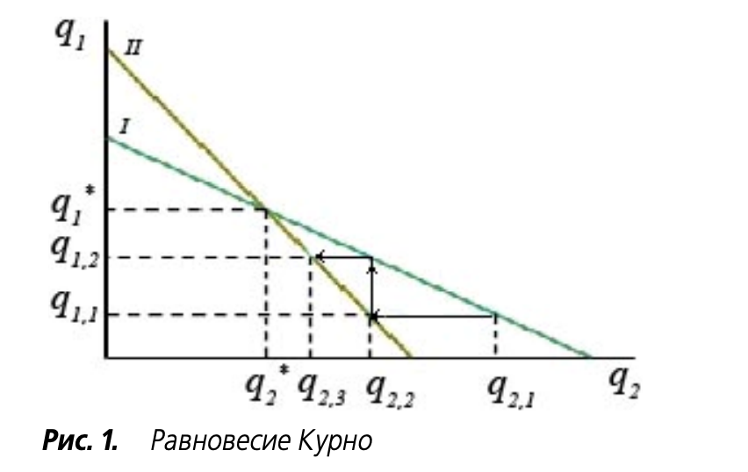
Модель Курно: дуополия

Slide 10
Модель Курно: дуополия

Slide 11
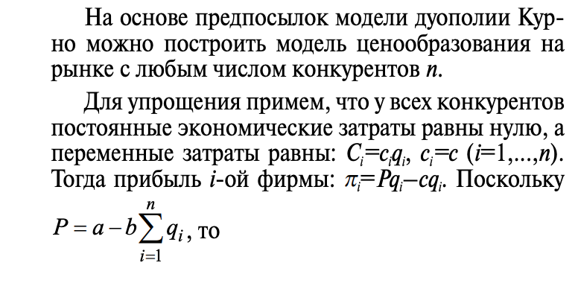
Модель Курно: общий случай

Slide 12
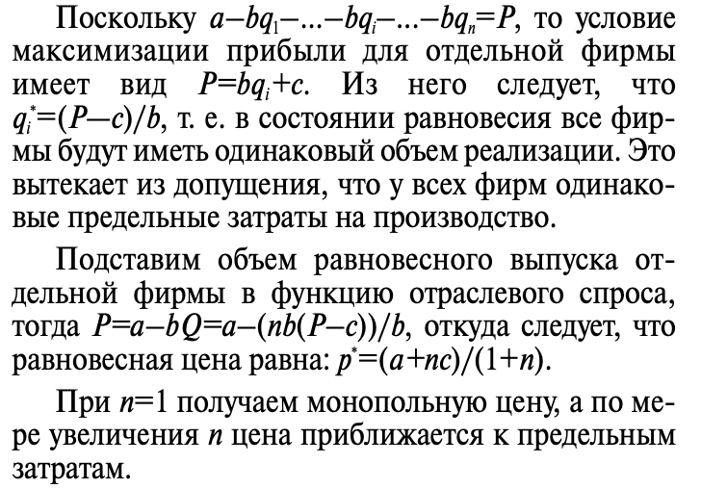
Модель Курно: общий случай

Slide 13
Модель Курно: общий случай

Slide 14
Модель Чемберлина: дуополия
Модель количественной дуополии предусматривает ответную реакцию конкурента на действия соперника.
Каждый производитель исходит из предположения о том, что после принятия им решения об объеме выпуска выпуск конкурента будет изменяться.
В интересах каждого из конкурентов действовать так, чтобы их совместная прибыль стала максимальной, что возможно при установлении монопольной цены.
Условно пошаговое (а фактически одновременное) принятие решений приводит к достижению наиболее выгодного результата для обоих соперников без вступления их в открытый сговор.

Slide 15
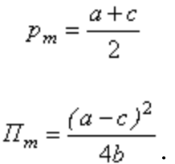
Модель Чемберлина: дуополия
Предположим, что при выполнении условий, описанных в модели Курно, одна из фирм первой вступает на рынок. При отсутствии конкурента она назначает монопольный объем выпуска, планируя, что при монопольной цене она получит монопольную прибыль. Это точка А на графике.
a и b – параметры рыночной функции спроса
c – предельные издержки каждого дуополиста

Slide 16
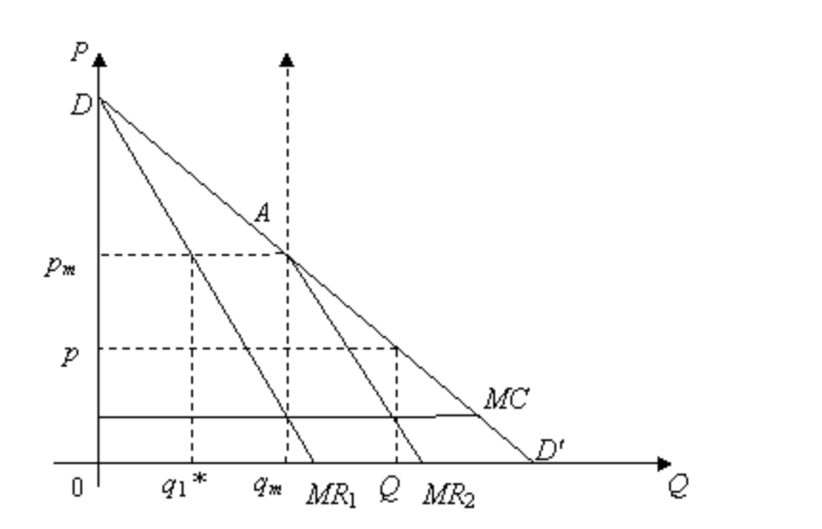
Модель Чемберлина: дуополия
Конкурирующая фирма полагает, что выпуск первой фирмы не изменится и рассчитывает на остаточный спрос AD’.
Геометрически это действие можно рассматривать как перенос системы координат со смещением начала координат в точку (q_{m}:,0).

Slide 17
Модель Чемберлина: дуополия
Обратная функция рыночного спроса: Р = а - 2bq_{i}.
Выпуски у обоих дуополистов окажутся одинаковы, обозначим их q_{i} (i = 1, 2)
Поскольку дуополисты во всех отношениях симметричны, функция прибыли каждого из них имеет вид
p_{i} = q_{i}P - c = aq_{i} - 2bq_{i}² - cq_{i}. (1)
Условием максимизации (1) первого порядка будет
dp_{i}/dq_{i} = a - 4bq_{i} - c = 0, (2)
откуда
q* = (a - c)/4b. (3)
Поскольку условие второго порядка
d²p_{i}/dq_{i}² = - 4b < 0 (4)
также выполняется, решение (3) обеспечивает i-му дуополисту максимум прибыли. Очевидно, что общий выпуск обоих дуополистов составит
Q = 2q_{i} = (a - c)/2b. (5)
Подставив (5) в обратную функцию рыночного спроса, найдем значение цены:
P_{m} = (a + c)/2

Slide 18
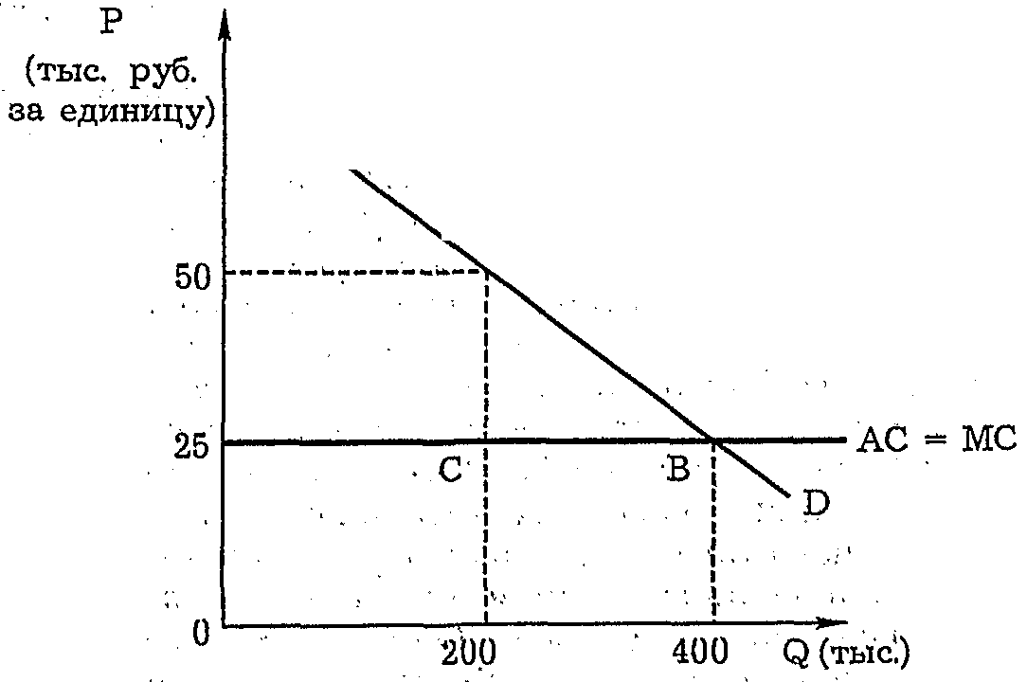
Олигополистическое ценообразование
Ценовая война: дуополия, две фирмы, каждая производит половину от общего объема продукции.
АС = МС = 25
Р1 = Р2 = 50
Ценовая война - это цикл постепенного
снижения существующего уровня цен
с целью вытеснения конкурентов
с олигополистического рынка.
Равновесие установится в точке В, т.к.
при Р < 25 обе фирмы будут нести
убытки.

Slide 19
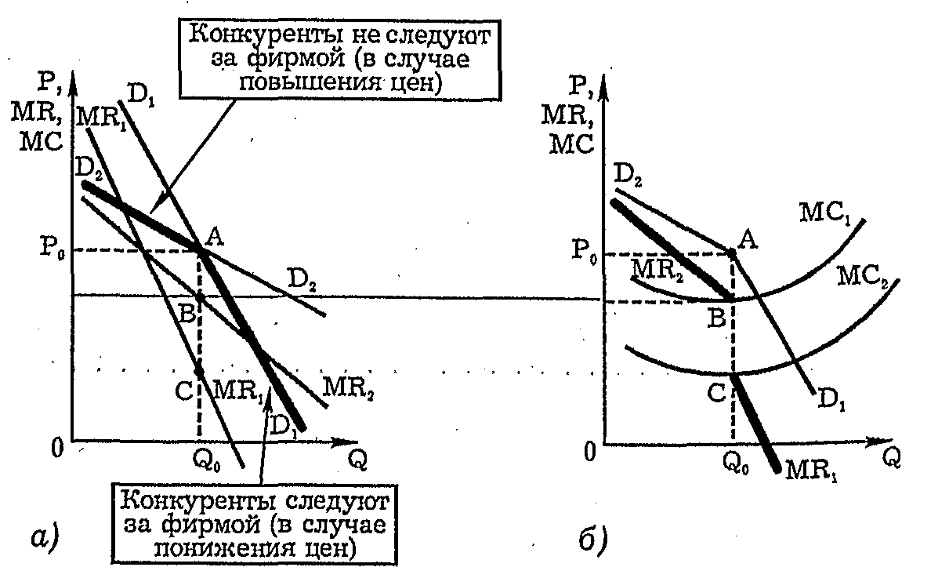
Ломаная кривая спроса
На рынке конкурируют фирмы I, II и III.
Как фирмы II и III отреагируют на поведение фирмы I?

Slide 20
Рассмотрим реакцию фирм II и III на поведение фирмы I.
Возможны две ситуации:
1 - фирма I повышает цену
2 – фирма I снижает цену
1 - фирма I повышает цены выше Р0 (рис. а), ее спрос изображается кривой D1 выше линии Р0А. Фирмы II и III не будут за ней следовать, и их цены либо останутся неизменными, либо вырастут в гораздо меньшей пропорции, как показывает кривая D выше линии Р0А.
2 - при понижении фирмой I цены ниже Р0 фирмы II и III будут следовать за ней, что показывает кривая D>1 ниже линии Р0А. В результате возникает ломаная кривая спроса D2AD1, высокоэластичная выше уровня текущей цены Р0 и малоэластичная ниже нее (рис. 6). Кривая предельного дохода при этом не является непрерывной и состоит как бы из двух участков - MR2 выше точки В и MR1 ниже точки С.
Поэтому цены на олигополистическом рынке относительно негибки.

Slide 21
Картель и сговор
Картель — это объединение фирм, согласующих свои решения по поводу цен и объемов продукции.
Участники картеля вырабатывают совместную ценовую и производственную стратегию: рост цен при сокращении объемов продаж.
Что может разрушить картель?
Нарушение одним или несколькими участниками соглашения о сокращении продаж товара.

Slide 22
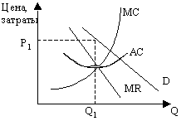
Картель и сговор
Тайный сговор – негласное соглашение о ценах, разделе рынков и других способах ограничения конкуренции для получения максимальной прибыли участников сговора.
Что может разрушить сговор? - Противодействие антимонопольной службы.; приход новых фирм в отрасль, привлеченных высокими ценами и прибылями.

Slide 23
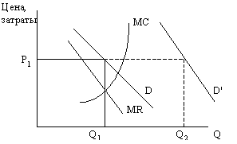
Ценовой лидер
Ценовой лидер – это фирма, имеющая доминирующие позиции на рынке определенного товара (более низкие издержки или доминирующая со среднеотраслевыми издержками) и потому определяющая ценовую политику в отношении этого товара.
Стратегия ценового лидера:
Р = MR=МС, чтобы помешать
вступлению в отрасль других фирм;
цену корректирует не часто
(лишь при условии значительного
изменения спроса или издержек);
о надвигающемся пересмотре
цен сообщает в отраслевых
печатных изданиях.

Slide 24
Ценообразование «издержки плюс»
k – процентная надбавка. Pr – нормальная прибыль.
Цена
AVC
k * AVC
AFC
Pr

Slide 25
Ценообразование «издержки плюс»
P = AVC (1 + k) = AVC + k * AVC = AVC + (AFC + Pr)
Коэффициент Э. Дугласа:
k = - 1 / (1 + Ep), где Еp – эластичность спроса по цене
Тогда: P = AVC + [ - 1 / (1 + Ep)] * AVC
Например: Ed = -4 k= -1 / (1-4) = 1/3 = 0,3333 = 33 % - надбавка к величине APC
Нормальный процент надбавки зависит от эластичности спроса по цене:
чем выше эластичность, тем меньше процент надбавки.

